Slide 1
ALGORITMA DAN PEMROGRAMAN
PROGRAM APLIKASI PEMESANAN
TIKET KERETA API
PENYUSUN
Alif Alpian Sahrul Muharom 20102007
Alyssa Diva Risana Fauziyah 20102012
Muhamad Rafli 20102031
Dosen Pengampu
Agus Priyanto, S.Kom., M.Kom

Slide 2
CONTENT
Latar Belakang
Hasil
Kesimpulan & Saran
Tujuan

Slide 3
Latar Belakang
Dalam dunia yang serba online ini, kita harus mengikuti atau mempelajari
Hal - hal tersebut, supaya tidak tertinggal karena perkembangan zaman digital sangatlah pesat. Kegiatan yang dulu harus dilakukan secara langsung, kini dapat dilakukan dengan secara jarak jauh. Mulai dari transaksi, belanja, dan sekolah sekarangpun dilakukan secara online.
Banyak faktor yang menyebabkan suatu kegiatan yang tadinya secara offline sekarang dilakukan dengan online. Karena kepraktisan, hemat waktu, tenaga, biaya dan sebagainya.

Slide 4
Salah satu dari kegiatan tersebut kita mengambil contoh transaksi Pemesanan Tiket Kereta Api, dimana seluruh proses pengolahan transaksi dan pembuatan laporan dahulunya masih bersifat manual, sehingga perlu dirancang suatu sistem laporan secara terkomputerisasi
Dalam proses transaksi dan pembuatan laporan, maka akan diperoleh arus informasi yang cepat, tepat, dan akurat.
Berdasarkan latar belakang diatas, maka dalam tugas besar ini kami membuat program pemesanan tiket kereta api, dengan nama yang kita sepakati “PT. Telkom Trains”. Dengan tampilan sederhana ini, diharapkan pengguna merasa lebih mudah dalam mengoperasikan sistem ini.

Slide 5
Tujuan
Tujuan dibuat aplikasi ini ialah :
Untuk menyelesaikan tugas besar UAS mata kuliah algoritma pemrogramman menggunakan Code::bloks dengan Bahasa Pemrograman C++ .
Mempermudah administrasi dalam pemesanan tiket kereta api tanpa harus menggunakan transaksi yang rumit dan berbelit.
Mempermudah dalam pengecekan tiket.

Slide 6
Hasil
Berikut hasil dari program Aplikasi pemesanan tiket kereta api yang kelompok kami buat.

Slide 7
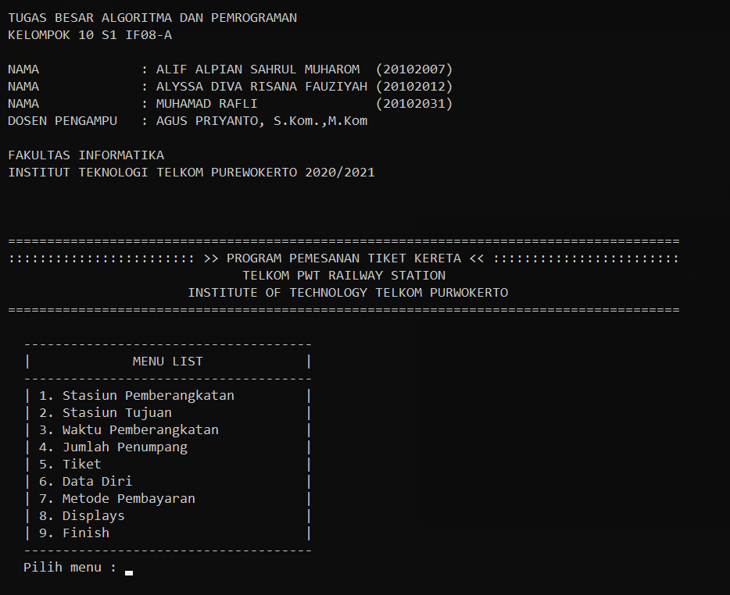
Tampilan Awal Program

Slide 8
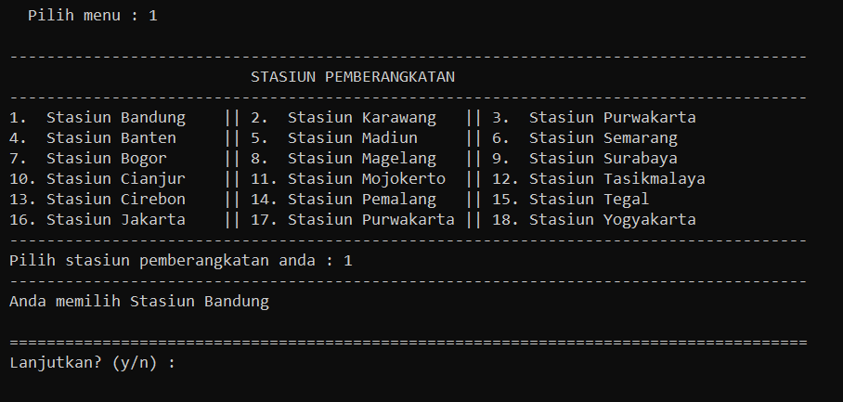
Inputan Oleh User & Outputan

Slide 9
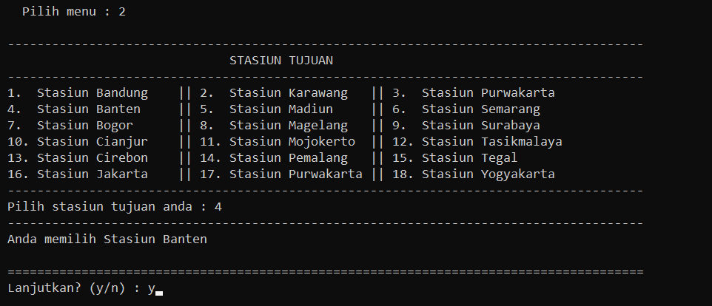
Inputan Oleh User & Outputan

Slide 10
Inputan Oleh User & Outputan

Slide 11
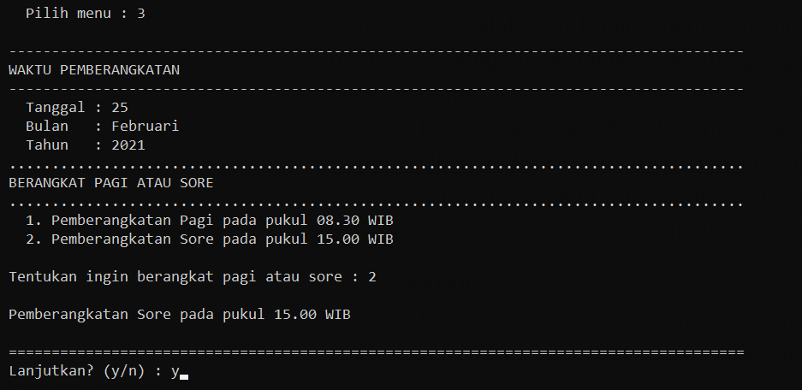
Inputan Oleh User & Outputan

Slide 12
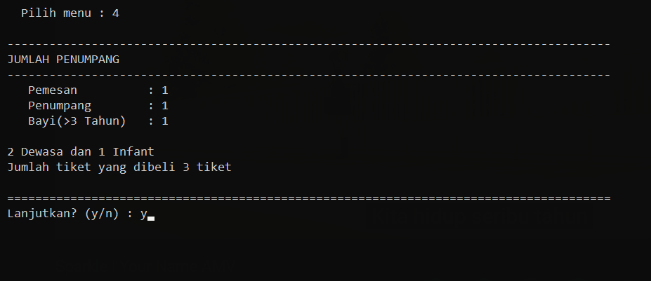
Inputan Oleh User & Outputan

Slide 13
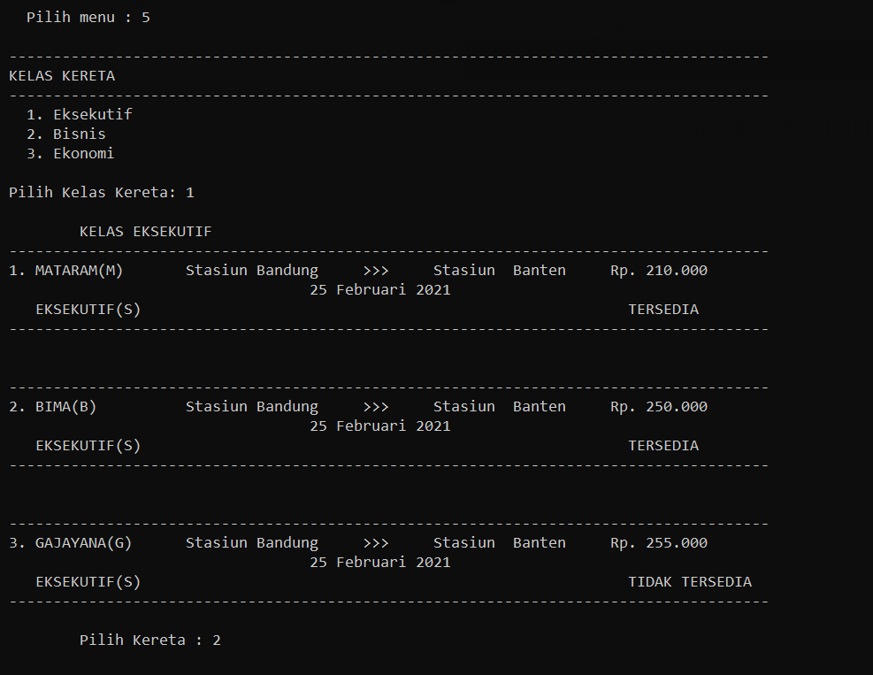
Inputan Oleh User & Outputan

Slide 14
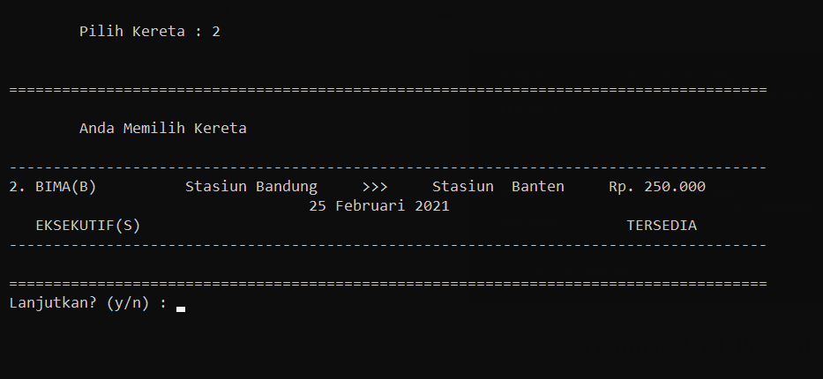
Inputan Oleh User & Outputan

Slide 15
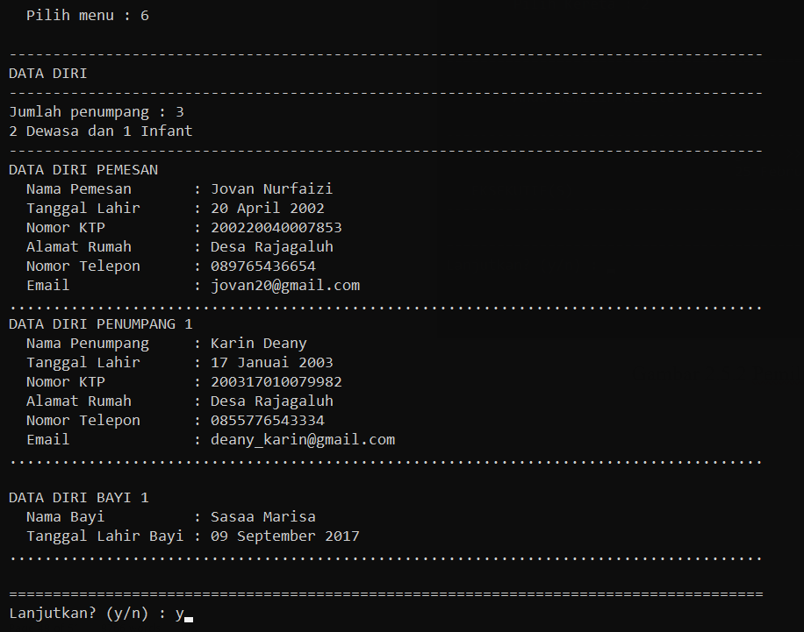
Inputan Oleh User & Outputan

Slide 16
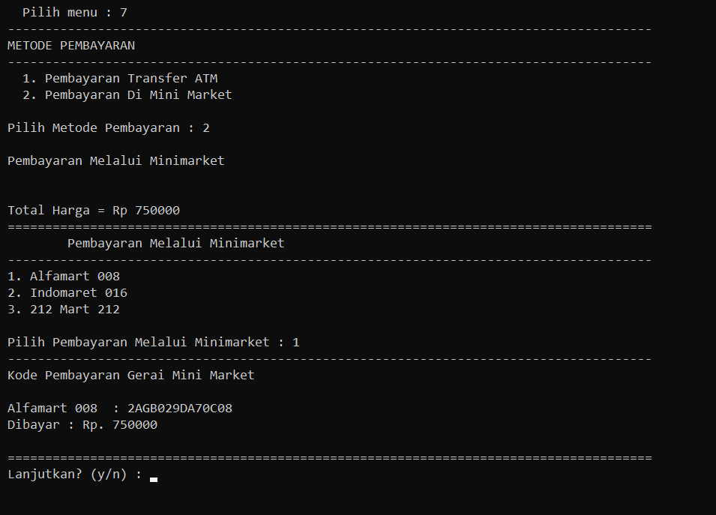
Inputan Oleh User & Outputan

Slide 17
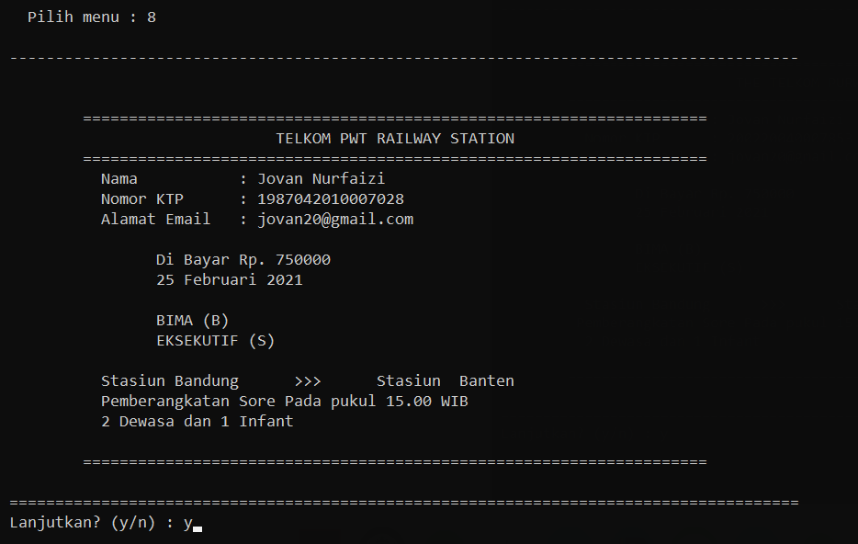
Inputan Oleh User & Outputan

Slide 18
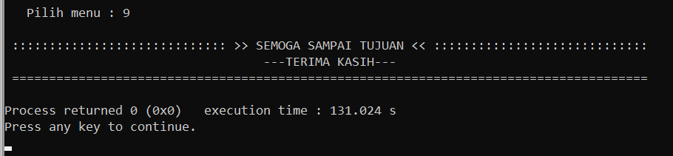
Inputan Oleh User & Outputan

Slide 19

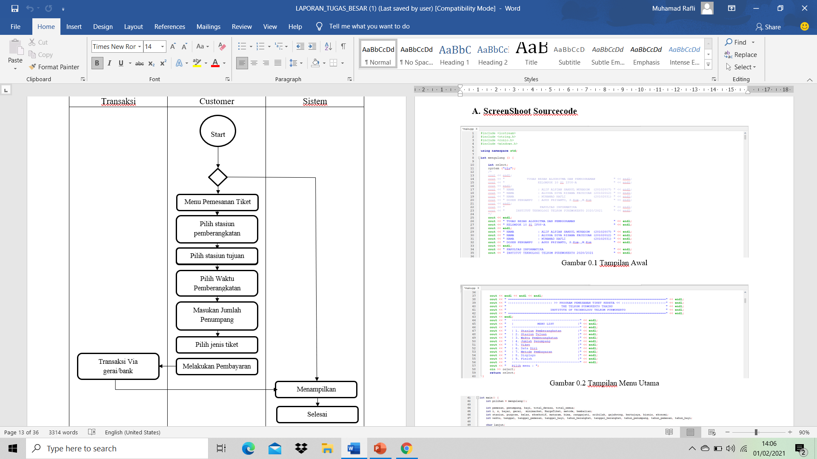
Activity Diagram

Slide 20
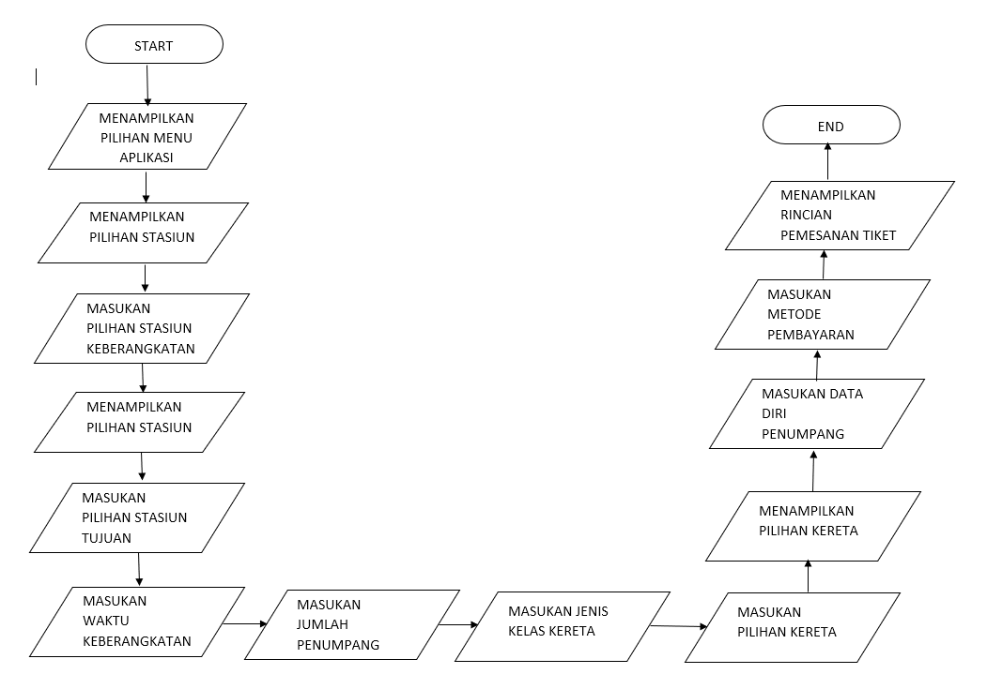
Flowchart

Slide 21
Kesimpulan & Saran
Kesimpulan
Membuat sebuah program dalam Bahasa C++ dapat dilakukan oleh siapa saja. Karena Bahasa C++ salah satu Bahasa pemrograman yang mudah dipelajari bila kita mau berusaha untuk mempelajarinya. Pada program aplikasi sederhana yang kami buat, merupakan projek besar pertama, hasil dari belajar Algoritma Pemrograman pada semester awal ini. Adanya aplikasi Pemesanan Tiket Kereta Api ini, kita berharap dapat mempelajari bagaimana kerja suatu Aplikasi E-Ticket yang biasa banyak kita temukan. Dengan dibuatnya program aplikasi sederhana ini, diharapkan kita semua akan mampu belajar lagi dan dapat membuatnya lebih baik lagi dan bisa dipergunakan untuk orang banyak.
erbang Logika

Slide 22
Kesimpulan & Saran
Saran
Dalam membuat sebuah program sebaiknya memperhatikan keefektifannya. Algoritma yang di buat juga harus jelas dan tepat agar mudah dimengerti. Selain itu, pada program yang kita buat masih ada kekurangannya, yaitu belum semua metode pemrograman yang dipelajari pada semester 1 ini, belum semua kami terapkan dalam aplikasi kami. Maka dari itu kita akan terus belajar dan mengembangkan lagi dalam membuat sebuah aplikasi. Kritik dan saran dari pembaca juga sangat kita harapkan demi kesempurnaan penulisan makalah dikemudian hari.
erbang Logika

Slide 23

TELKOM PWT
RAILWAY STATION
Sekian Dari Kelompok Kami Terima Kasih

